Slide 1


redis服务运行原理
公共技术部-沙洲
中国创业板第一股 300001

Slide 2
一. 大纲
Redis服务的启动过程
客户端与服务端的连接创建过程
客户端向服务端发送命令过程
服务端向客户端发送回复过程

Slide 3
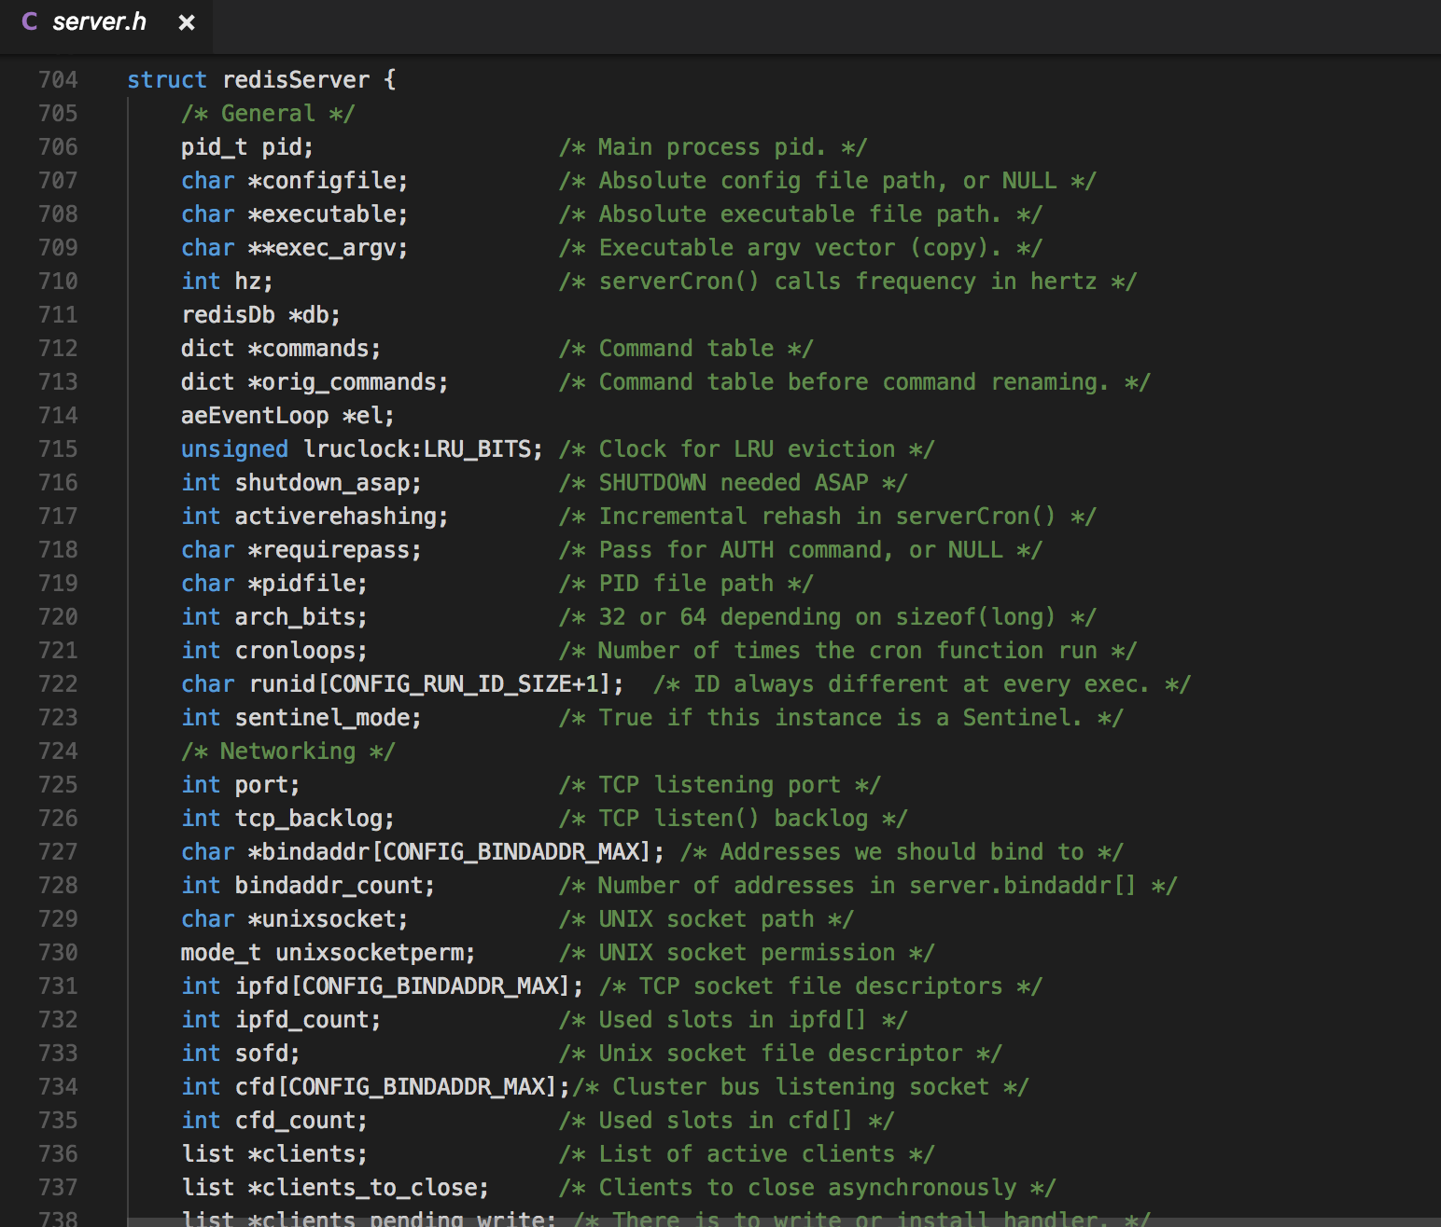
一. Redis服务启动过程
1. 初始化redisServer实例，通过initServerConfig()为其属性设置默认值
redisServer是整个redis服务的全局状态，包括运行ID、配置文件路径、端口号、持久化条件、命令表、数据库等等。
initServerConfig()只初始化运行ID、默认端口号等简单类型（整数、字符串、浮点数）的属性，像数据库等需要新创建数据结构的属性都还未设置（除了命令表）。

Slide 4
一. Redis服务启动过程
2. 通过loadServerConfig()载入用户自定义配置，并更新redisServer的相应属性值
如果用户为属性设置了自定义的值，则使用新值，否则沿用默认值
3. 初始化数据结构、分配内存
创建client链表结构
创建db数组
创建发布订阅的channel字典和pattern链表
创建lua脚本环境、slowlog、latencyMonitor等等
为何此时才创建？

Slide 5
一. Redis服务启动过程
4. 创建共享对象、监听端口、初始化后台IO模块
共享对象：通用值，例如“OK”“ERR”等字符串
初始化后台IO模块：为以后的后台IO操作做准备
监听端口：打开监听端口，为服务监听socket的Readable事件关联连接应答处理器

Slide 6
一. Redis服务启动过程
网络事件：
Readable事件：
  客户端进行connect操作
  客户端进行write操作、close操作
Writable事件：
  客户端进行read操作

Slide 7
一. Redis服务启动过程
网络处理器：
采用IO多路复用机制同时监听多个socket
触发和处理网络事件
Sockets
IO多路复用程序
事件分派器
事件处理器
Socket1
监听程序
Socket2
有事件的Socket队列
有序
同步
一次一个
Socket3
S1
S2
S3
SN
SocketN

Slide 8
一. Redis服务启动过程
事件处理器：
连接应答处理器
  Redis服务初始化时关联，进行连接的accept
命令请求处理器
  成功建立连接后关联，进行命令的解析和执行
命令回复处理器
  需要向客户端回复数据时关联，向客户端发送回复数据
主从复制处理器

Slide 9
一. Redis服务启动过程
5. 加载数据
如果开启了AOF持久，则加载AOF文件来加载数据
否则加载RDB文件来加载数据
6. 开始执行事件循环，启动完毕

Slide 10
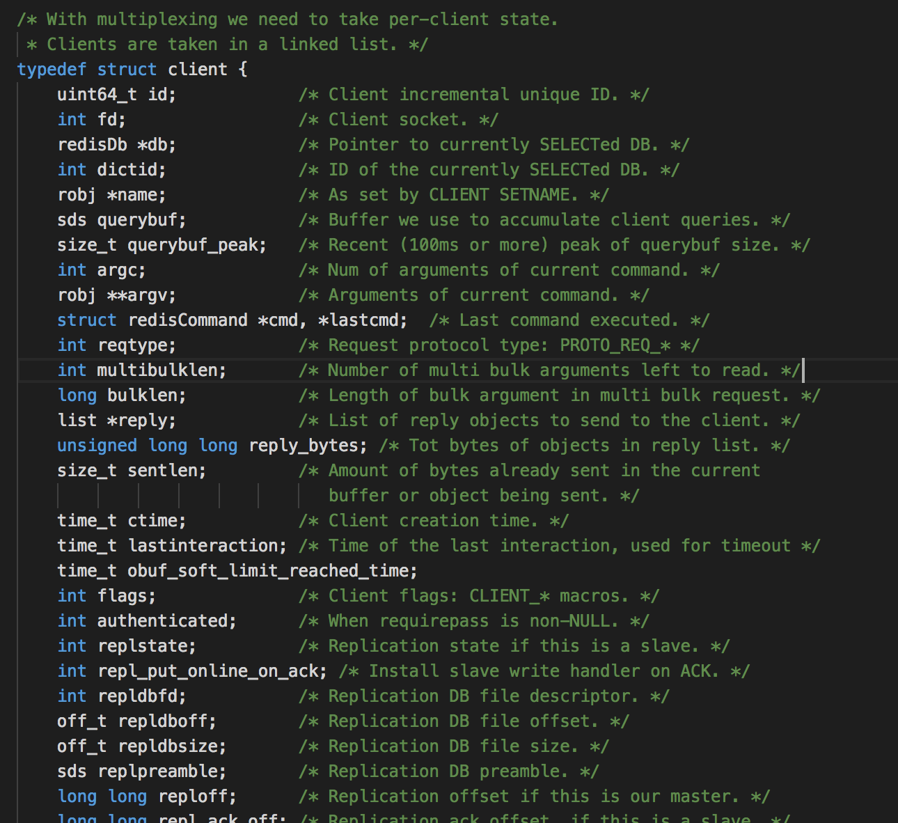
二. 客户端与服务端的连接创建过程
客户端对服务监听socket进行connect操作
触发readable事件
连接应答处理器进行accept（检查是否超过最大连接数）
创建redisClient
将客户端socket的readable事件关联命令请求处理器

Slide 11
二. 客户端与服务端的连接创建过程
Sockets
IO多路复用程序
事件分派器
事件处理器
监听程序
有事件的Socket队列
Socket1
连接应答处理器
Readable
事件
S1

Slide 12
三. 客户端向服务端发送命令过程
客户端将命令转换为redis通信协议格式，发送给服务端，对socket执行write操作
触发readable事件
命令请求处理器进行命令处理
命令执行器进行命令执行

Slide 13
三. 客户端向服务端发送命令过程
命令处理：
把命令请求保存到redisClient的输入缓冲区中
对缓冲区的命令请求进行解析，将解析出的命令参数的内容保存到redisClient的argv属性里，将个数保存到argc属性里
调用命令执行器

Slide 14
三. 客户端向服务端发送命令过程
命令执行：
从命令表里找到对应的命令，并将redisClient的cmd指针指向这个命令
检查当前状态下命令是否有效（参数个数、身份校验、最大内存等等）
命令执行（保存数据或获取数据）
将返回值保存到redisClient的输出缓冲区
将客户端socket的writable事件关联命令回复处理器
后续处理（更新各种状态数值、AOF等）

Slide 15
四. 服务端向客户端发送回复过程
客户端对socket执行read操作
触发writable事件
命令回复处理器将redisClient输出缓冲区的数据写入socket
清空输出缓冲区
解除客户端socket的writable事件与命令回复处理器的关联
客户端解析回复的数据，并呈现给用户

Slide 16
四. 服务端向客户端发送回复过程
客户端对socket执行read操作
触发writable事件
命令回复处理器将redisClient输出缓冲区的数据写入socket
清空输出缓冲区
解除客户端socket的writable事件与命令回复处理器的关联
客户端解析回复的数据，并呈现给用户

Slide 17
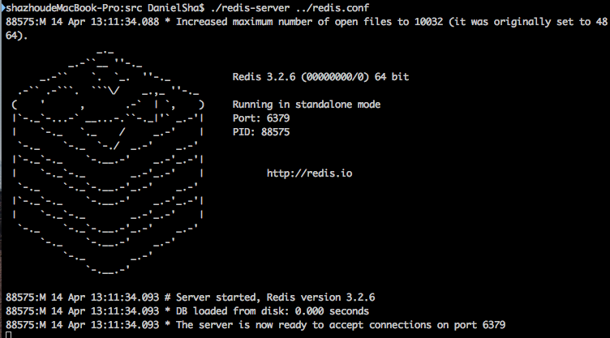
五. 总结

Slide 18
One More Thing …

Slide 19
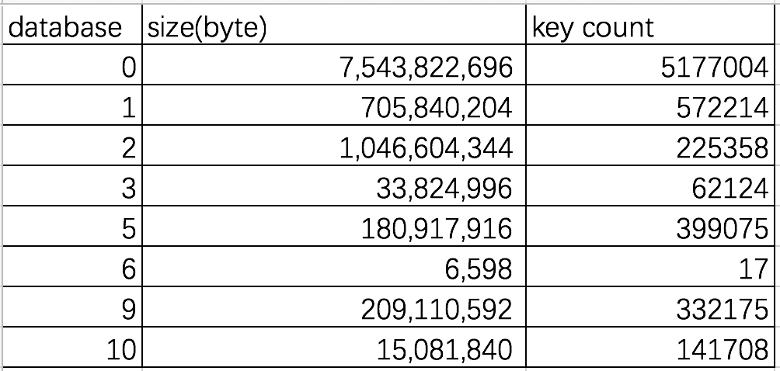
生产环境redis内存占用情况
各个DB的体积和缓存项数量

Slide 20
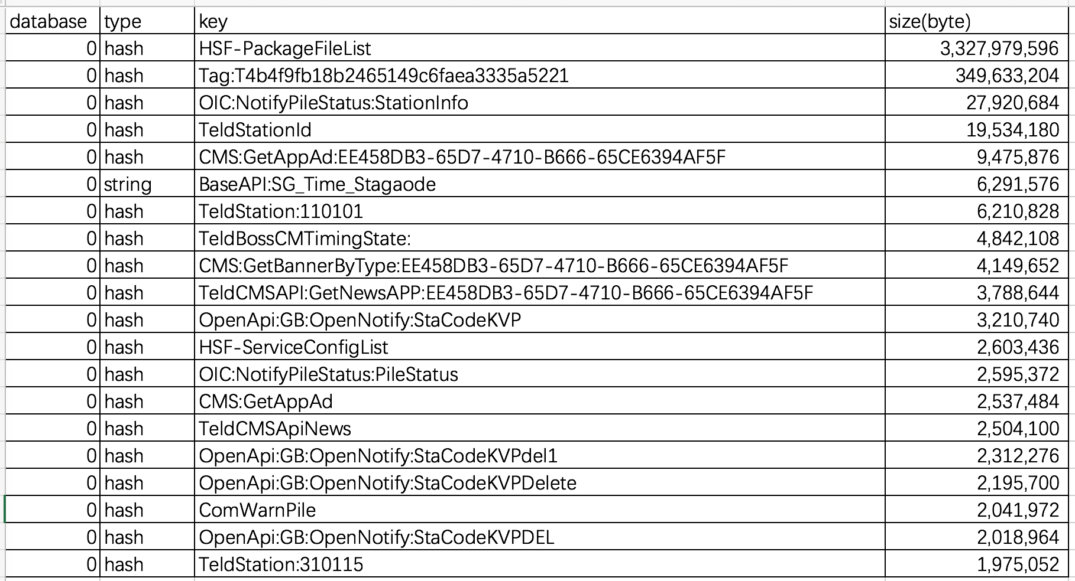
生产环境redis内存占用情况
单个缓存项的体积-Top20

Slide 21
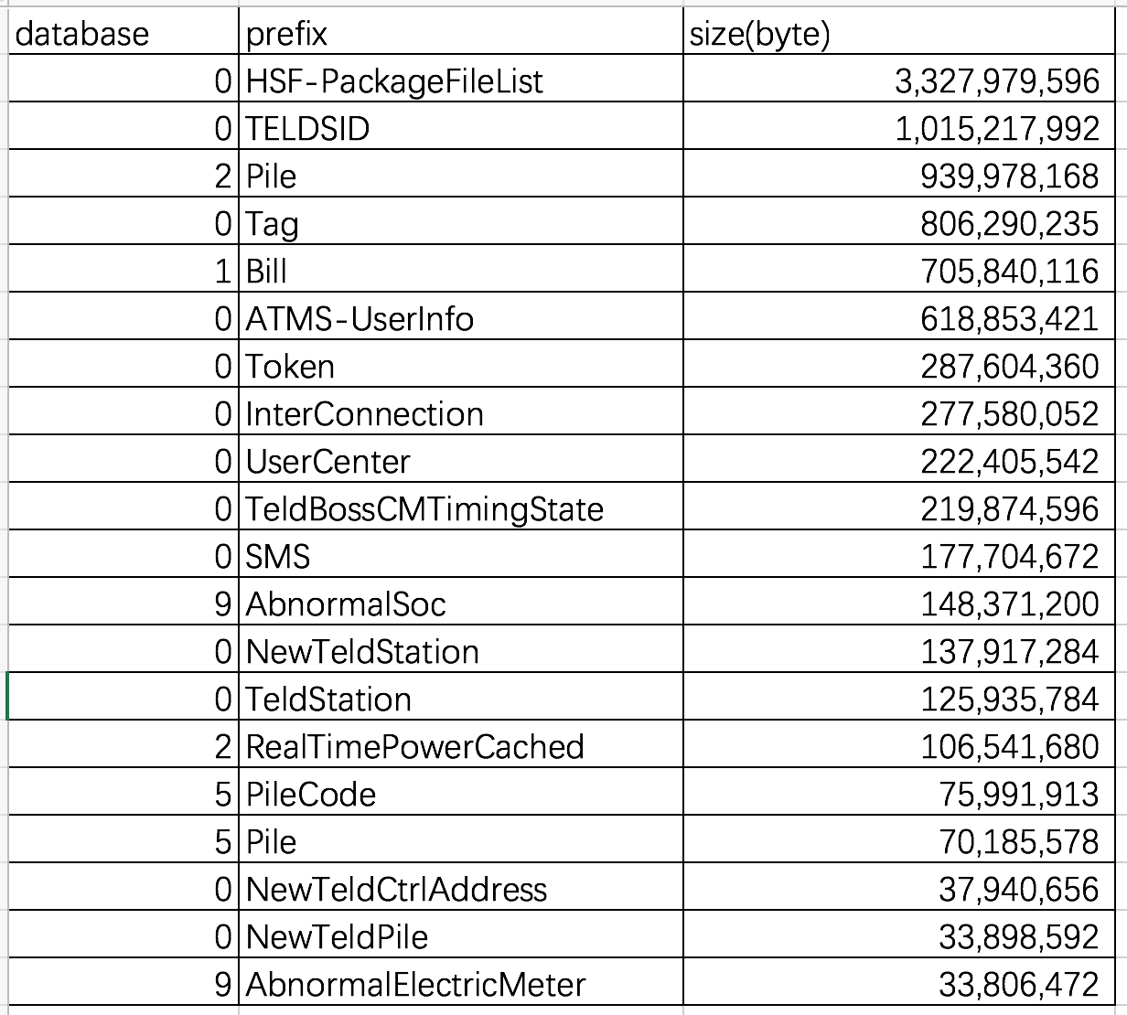
生产环境redis内存占用情况
缓存项的体积（根据key的前缀分组）-Top20

Slide 22
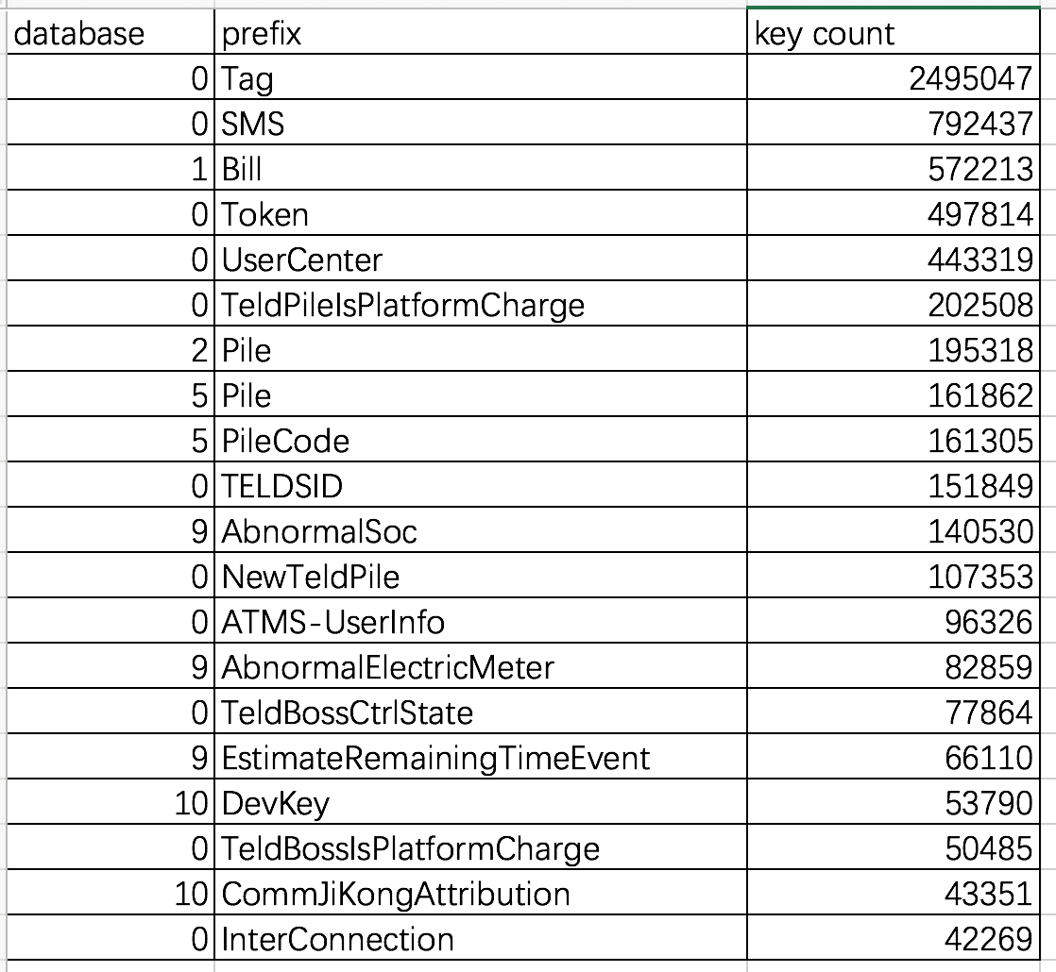
生产环境redis内存占用情况
缓存项的数量（根据key的前缀分组）-Top20

Slide 23
生产环境redis内存占用情况
切记，redis是内存数据库，内存是有限且昂贵的，能省则省
所有的缓存项，能加上过期时间的都要加上，从而最大限度的提高内存利用率

Slide 24


